Slide 1
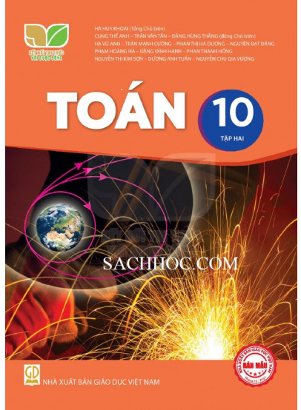
CHƯƠNG I
CHƯƠNG VII. PHƯƠNG PHÁP TỌA ĐỘ TRONG MẶT PHẲNG
§19. Phương trình đường thẳng
§20. Vị trí tương đối giữa hai đường thẳng. Góc và khoảng cách
§21. Đường tròn trong mặt phẳng tọa độ
§22. Ba đường conic
Bài tập cuối chương VII

Slide 2

CHƯƠNG I
CHƯƠNG VII. PHƯƠNG PHÁP TỌA ĐỘ TRONG MẶT PHẲNG
TOÁN
22
BA ĐƯỜNG CONIC
➉
1
ELIP
2
HYPEBOL
3
PARABOL
4
MỘT SỐ ỨNG DỤNG CỦA BA ĐƯỜNG CONIC

Slide 3
22
BA ĐƯỜNG CONIC
THUẬT NGỮ
Conic, Elip, Hypebol, Parabol
Tiêu điểm
Tiêu cự
Phương trình chính tắc
Đường chuẩn, tham số tiêu
KIẾN THỨC, KĨ NĂNG
Nhận biết ba đường conic bằng hình học.
Nhận biết phương trình chính tắc của ba đường conic.
Giải quyết một số vấn đề thực tiễn gắn với ba đường conic.

Slide 4
Giải

Slide 11
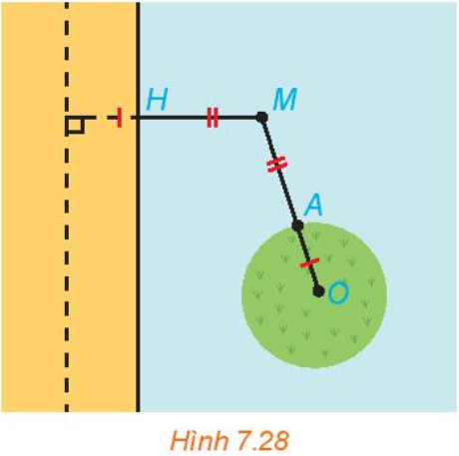

Slide 12
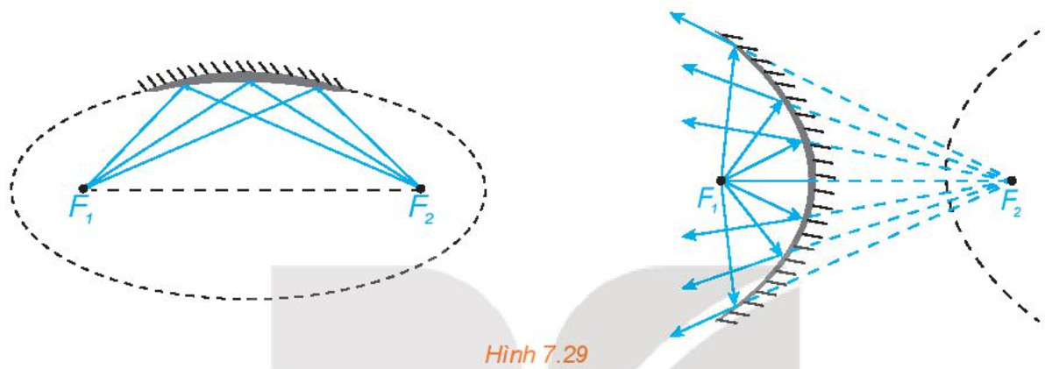

Slide 13
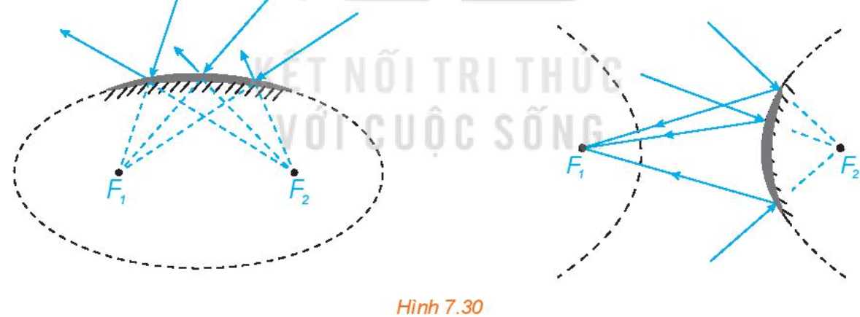

Slide 15


Slide 17
